Slide 1
KEDAMAIAN
1000 TAHUN

Slide 2
Anda bisa yakin masa damai itu akan terjadi suatu hari nanti – masa 1000 tahun yang menakjubkan yang akan dimulai pada waktu kedatangan Juruslamat yang kedua kali. Iblis tidak mau Anda mengetahui hal ini – masa dipenjaranya selama 1000 tahun – sebab hal itu akan mengekspos sifat-sifatnya yang asli. Malah, Setan telah membuat sebuah ajaran palsu tentang masa 1000 tahun untuk menjerat Anda!
Saat ini Anda akan mempelajari tentang
Fakta yang mengagumkan dari Alkitab tentang masa 1000 tahun yang akan segera datang.

Slide 4
Peristiwa-peristiwa
Pada permulaan
MILENIUM

Slide 5
Kedatangan Yesus Kedua Kali
“Sesungguhnya Aku datang segera dan Aku membawa upah-Ku untuk membalaskan kepada setiap orang menurut perbuatannya.” (Wahyu 22: 12)

Slide 6
Wahyu 19 dan 20 merupakan kesatuan; tidak ada yang memisahkan antara kedua pasal ini. Di situ diterangkan kedatangan Kristus kembali (Why. 19:11-21) dan dengan segera dilanjutkan dengan masa milenium, rangkaiannya menunjukkan bahwa milenium mulai apabila Kristus kembali.

Slide 7
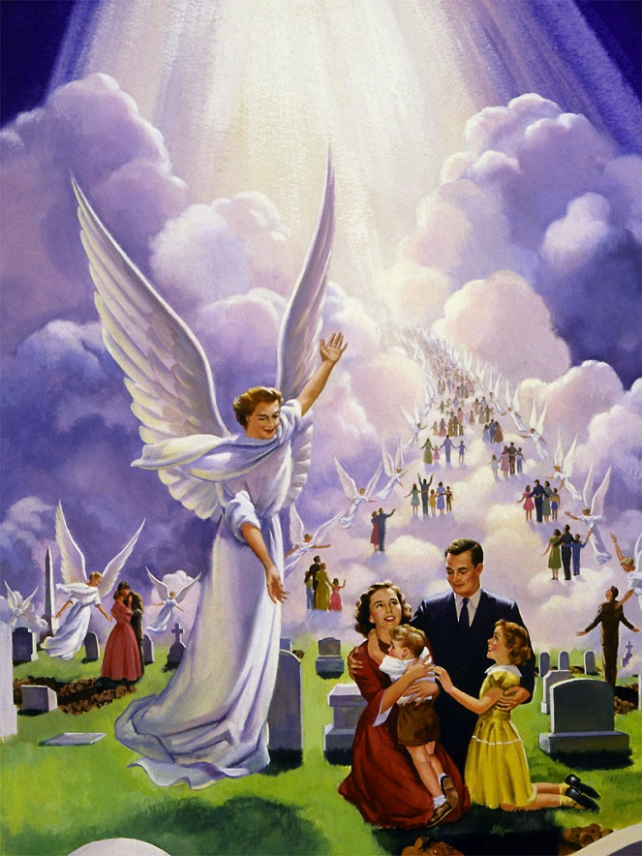
Kebangkitan Pertama
Kita akan diubahkan, dengan tubuh yang dimuliakan dan kekal.
Kita akan dihapuskan dari kehadiran setan dalam berbagai bentuknya.
Kita akan naik ke surga bersama dengan Yesus.
Kita secara fisik bersama dengan Juruslamat kita.
Kita akan hidup seribu tahun di rumah surgawi yang telah disediakan Yesus bagi kita.
“Pada waktu itu akan tampak tanda Anak Manusia di langit dan semua bangsa di bumi akan meratap dan mereka akan melihat Anak Manusia itu datang di atas awan-awan di langit dengan segala kekuasaan dan kemuliaan-Nya. Dan Ia akan menyuruh keluar malaikat-malaikat-Nya dengan meniup sangkakala yang dahsyat bunyinya dan mereka akan mengumpulkan orang-orang pilihan-Nya dari keempat penjuru bumi, dari ujung langit yang satu ke ujung langit yang lain.” (Matius 24: 30-31)

Slide 8
ORANG BENAR YANG MATI DIBANGKITKAN

Slide 9
ORANG BENARYANG HIDUP DIUBAHKAN

Slide 10
ORANG BENAR NAIK KE SURGA

Slide 11
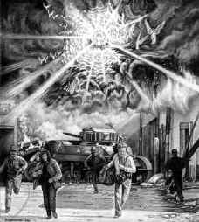
Musuh Kristus Dibinasakan
Mereka akan binasa dengan cahaya kemuliaan dari kedatangan-Nya.
Semua orang jahat yang masih hidup pada waktu kedatangan-Nya, akan binasa semuanya (Matius 24:37-39; Lukas 17:28-30.

Slide 12
ORANG JAHAT KETAKUTAN

Slide 13
ORANG JAHAT DIMATIKAN

Slide 14
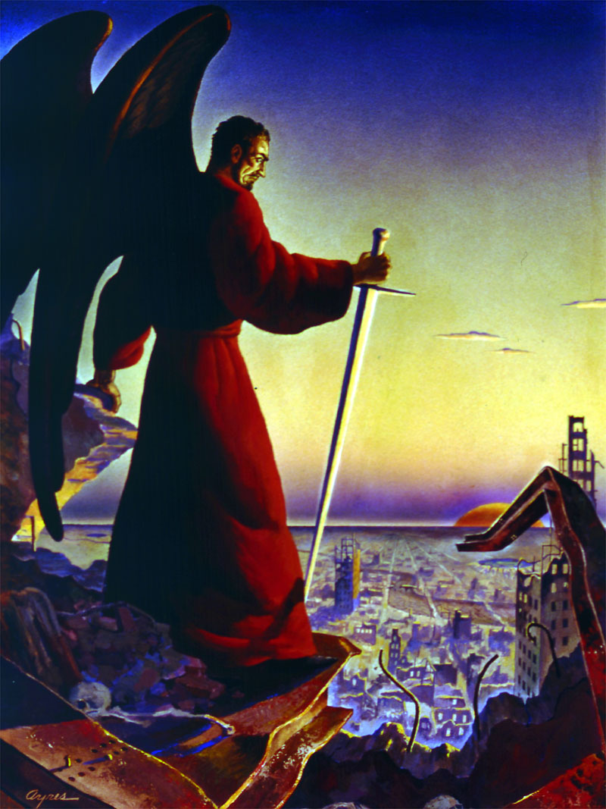
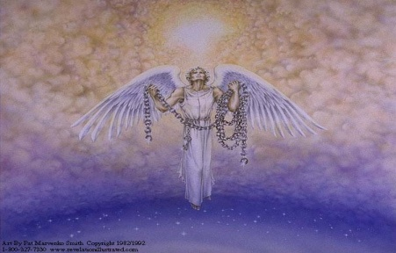
SETAN DAN MALAIKAT-2 NYA
Mereka akan tinggal sendirian di dunia yang terisolasi ini selama seribu tahun
“Lalu aku melihat seorang malaikat turun dari sorga memegang anak kunci jurang maut dan suatu rantai besar di tangannya; ia menangkap naga, si ular tua itu, yaitu Iblis dan Satan. Dan ia mengikatnya seribu tahun lamanya, lalu melemparkannya ke dalam jurang maut, dan menutup jurang maut itu dan memeteraikannya di atasnya, supaya ia jangan lagi menyesatkan bangsa-bangsa, sebelum berakhir masa seribu tahun itu; kemudian dari pada itu ia akan dilepaskan untuk sedikit waktu lamanya.”
(Wahyu 20: 1-3)

Slide 15
SETAN DIRANTAI SERIBU TAHUN

Slide 16
Peristiwa-peristiwa
Selama MILENIUM

Slide 17
Orang Saleh Berkerajaan Bersama Kristus
Barangsiapa yang dibangkitkan Kristus pada kebangkitan yang pertama, akan memerintah bersama Dia selama 1000 tahun (Wahyu 20:4).
Pemerintahan mereka terdiri atas keterlibatan dalam fase penting pemerintahan Kristus.

Slide 18
Siapakah yang akan menghakimi selama milenium?
“Sampai Yang Lanjut Usianya itu datang dan keadilan (judgment) diberikan kepada orang-orang kudus milik Yang Mahatinggi dan waktunya datang orang-orang kudus itu memegang pemerintahan.” (Daniel7: 22)
“Kata Yesus kepada mereka: "Aku berkata kepadamu, sesungguhnya pada waktu penciptaan kembali, apabila Anak Manusia bersemayam di takhta kemuliaan-Nya, kamu, yang telah mengikut Aku, akan duduk juga di atas dua belas takhta untuk menghakimi kedua belas suku Israel.” (Matius 19: 28)
“Atau tidak tahukah kamu, bahwa orang-orang kudus akan menghakimi dunia? Dan jika penghakiman dunia berada dalam tangan kamu, tidakkah kamu sanggup untuk mengurus perkara-perkara yang tidak berarti?” (1 Kor. 6: 2)
“Lalu aku melihat takhta-takhta dan orang-orang yang duduk di atasnya; kepada mereka diserahkan kuasa untuk menghakimi. Aku juga melihat jiwa-jiwa mereka, yang telah dipenggal kepalanya karena kesaksian tentang Yesus dan karena firman Allah; yang tidak menyembah binatang itu dan patungnya dan yang tidak juga menerima tandanya pada dahi dan tangan mereka; dan mereka hidup kembali dan memerintah sebagai raja bersama-sama dengan Kristus untuk masa seribu tahun.” (Wahyu 20: 4)

Slide 19
ORANG BENAR MENGHAKIMI

Slide 20
Mengapa penghakiman terakhir dibutuhkan?
Orang2 berdosa tidak mempunyai kesempatan untuk membela diri di hadapan keadilan Allah, jika mereka dibinasakan pada kedatangan kedua kali.
Setan dan orang2 berdosa harus mengerti dan menerima penghukuman itu.

Slide 21
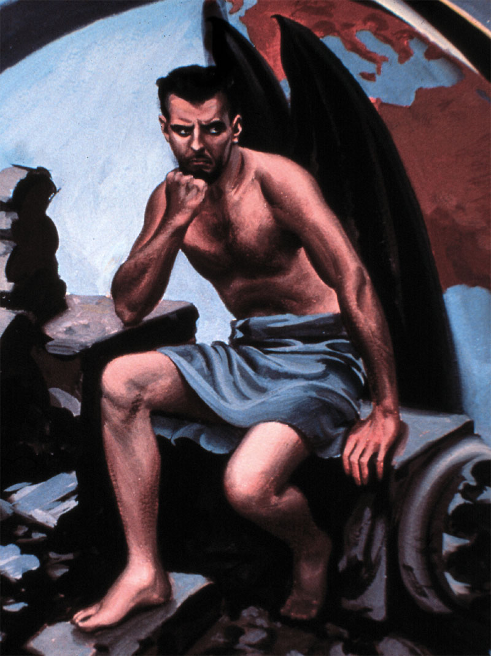
Setan dan para malaikatnya memiliki waktu untuk merenungkan akibat dari perbuatan mereka dalam pertentangan besar, untuk meyakinkan mereka dan menerima keadilan penghakiman Allah.
“Di sinilah rumah bagi Setan dan para malaikatnya selama seribu tahun. Di sini ia akan dikurung, untuk memperhatikan permukaan bumi yang telah rusak dan melihat efek dari pemberontakannya melawan hukum Allah. Selama seribu tahun ia dapat menikmati buah dari kutuk yang telah disebabkannya. Terbatas hanya di dunia ini saja, dia tidak mempunyai kesempatan untuk berjalan-jalan ke planet lain, untuk mencobai dan menganggu mereka yang tidak pernah jatuh. Selama masa ini Setan sangat menderita. Sejak kejatuhannya, sifatnya yang jahat sudah dilakukannya terus menerus. Tetapi sekarang dia kehilangan kuasanya dan ditinggalkan untuk merenungkan apa yang telah dilakukannya sejak kejatuhannya, dan melihat ke depan dengan ketakutan yang menggetarkan dan mengerikan, ketika dia harus menderita karena semua kejahatan yang telah diperbuatnya dan hukuman bagi semua orang berdosa yang karenanya telah dilakukan oleh mereka.”
E.G.W. (The story of redemption, Bab 63, hal. 414-416)

Slide 22
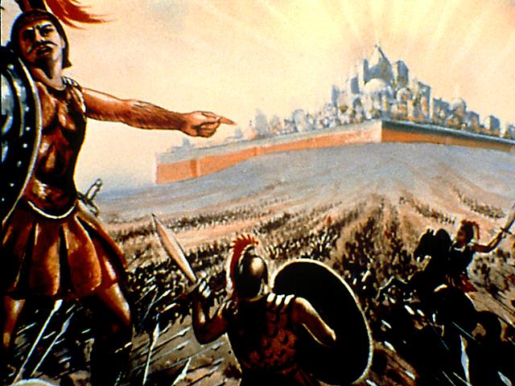
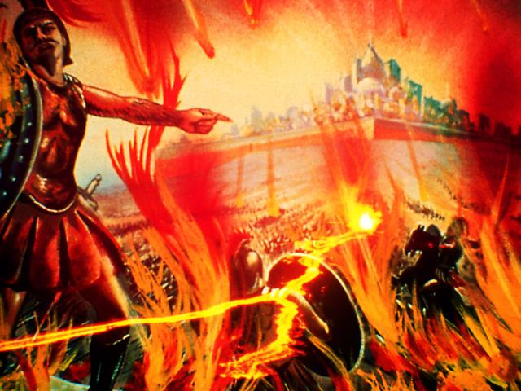
Setiap orang berdosa akan dihakimi menurut perbuatannya, menurut pikiran dalam hatinya. Tidak ada seorangpun yang menyatakan dirinya tidak berdosa dalam dakwaan ini. Setiap orang akan menerima kebenaran penghakiman tersebut.
“Lalu aku melihat suatu takhta putih yang besar dan Dia, yang duduk di atasnya. Dari hadapan-Nya lenyaplah bumi dan langit dan tidak ditemukan lagi tempatnya. Dan aku melihat orang-orang mati, besar dan kecil, berdiri di depan takhta itu. Lalu dibuka semua kitab. Dan dibuka juga sebuah kitab lain, yaitu kitab kehidupan. Dan orang-orang mati dihakimi menurut perbuatan mereka, berdasarkan apa yang ada tertulis di dalam kitab-kitab itu. Maka laut menyerahkan orang-orang mati yang ada di dalamnya, dan maut dan kerajaan maut menyerahkan orang-orang mati yang ada di dalamnya, dan mereka dihakimi masing-masing menurut perbuatannya. Lalu maut dan kerajaan maut itu dilemparkanlah ke dalam lautan api. Itulah kematian yang kedua: lautan api. Dan setiap orang yang tidak ditemukan namanya tertulis di dalam kitab kehidupan itu, ia dilemparkan ke dalam lautan api itu.“
Wahyu 20: 11-15

Slide 23
Peristiwa-peristiwa
Pada Akhir MILENIUM

Slide 24
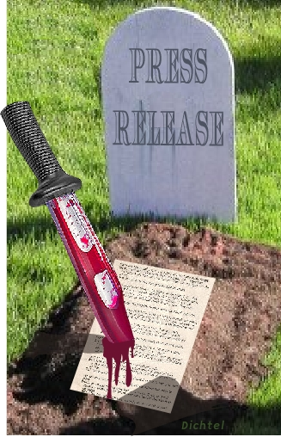
a. Orang-orang jahat dibangkitkan
Wahyu 20:5

Slide 25
ORANG JAHAT DIBANGKITKAN

Slide 26
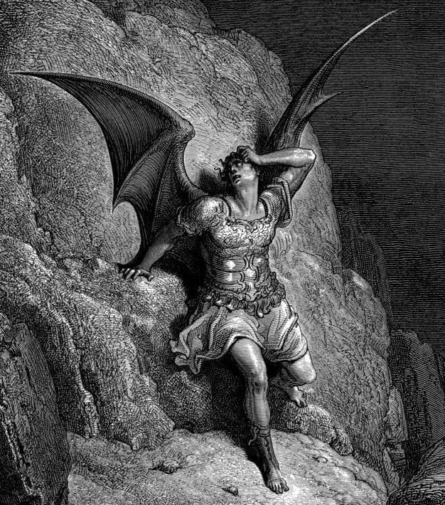
b. Iblis dilepaskan.
Wahyu 20:7

Slide 27
IBLIS DILEPASKAN

Slide 28
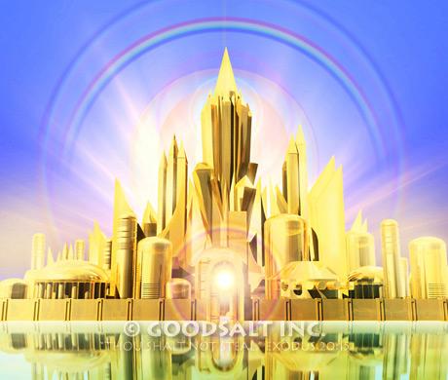
c. Yerusalem Baru turun dari Sorga
Wahyu 21:2

Slide 29
YERUSALEM BARU TURUN

Slide 30
Yesus MEMBELAH BUKIT

Slide 31
YERUSALEM DI BUMI

Slide 32
d. Iblis mengumpulkan orang-orang jahat
di sekeliling kota itu untuk berperang
Wahyu 20:8,9

Slide 33
SETAN MENGAJAK BERPERANG

Slide 34
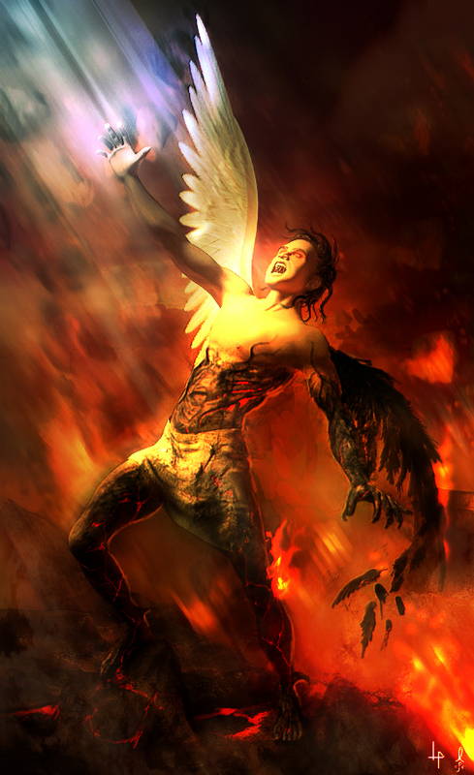
e. Orang-orang jahat dibinasakan.
Wahyu 20:9; Maleakhi 4:1,3

Slide 35
PANORAMA KESALAHAN

Slide 36
ORANG JAHAT MENYATAKAN TUHAN ADIL DAN BENAR

Slide 37
API YANG MENGHANGUSKAN

Slide 38
f. Dunia baru akan diciptakan.
2 Petrus 3:10-14;
Wahyu 21:1-5

Slide 39
YERUSALEM BARU TURUN

